Slide 1
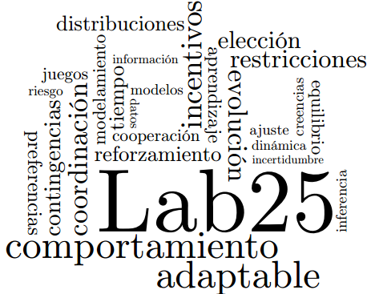
Bayes: Inferencia Probabilística

Slide 2

Introducción a Teoría de la Probabilidad
Fenómenos deterministas
Fenómenos aleatorios

Slide 3
Inferencia Probabilística
Determinar qué tan probable es que ocurra un evento X
Lidiar contra la incertidumbre
Resolver el problema de la Asignación de Crédito

Slide 4
Inferencia Probabilística
Determinar qué tan probable es que ocurra un evento X
Lidiar contra la incertidumbre
Resolver el problema de la Asignación de Crédito

Slide 5
Inferencia Probabilística
Determinar qué tan probable es que ocurra un evento X
Lidiar contra la incertidumbre
Resolver el problema de la Asignación de Crédito

Slide 6
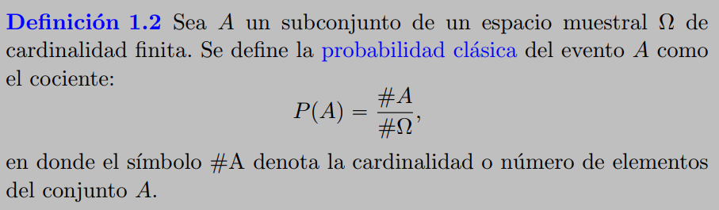


Slide 7
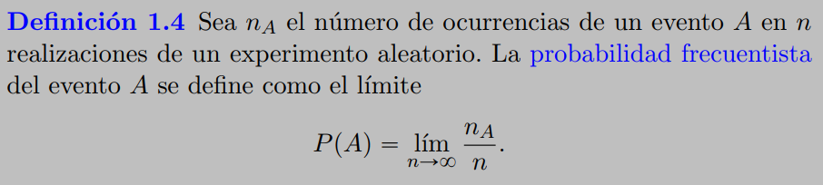

Slide 8
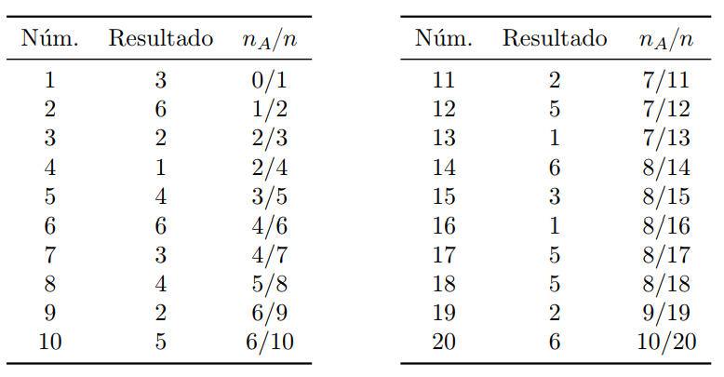
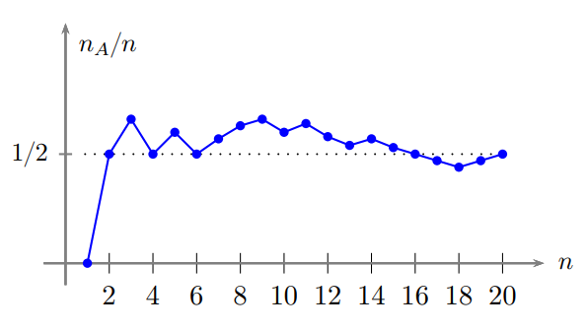

Slide 9
Probabilidad
Un número del 0 al 1 que representa la certidumbre que se tiene respecto de la ocurrencia de un evento.
‘La probabilidad de que mañana salga el Sol’
‘La probabilidad de que el Sol salga por el Oeste ’
‘La probabilidad de que me salga águila en un volado’
‘La probabilidad de que me salga un 2 en un dado’
Notes:
http://students.brown.edu/seeing-theory/compound-probability/index.html#first

Slide 10

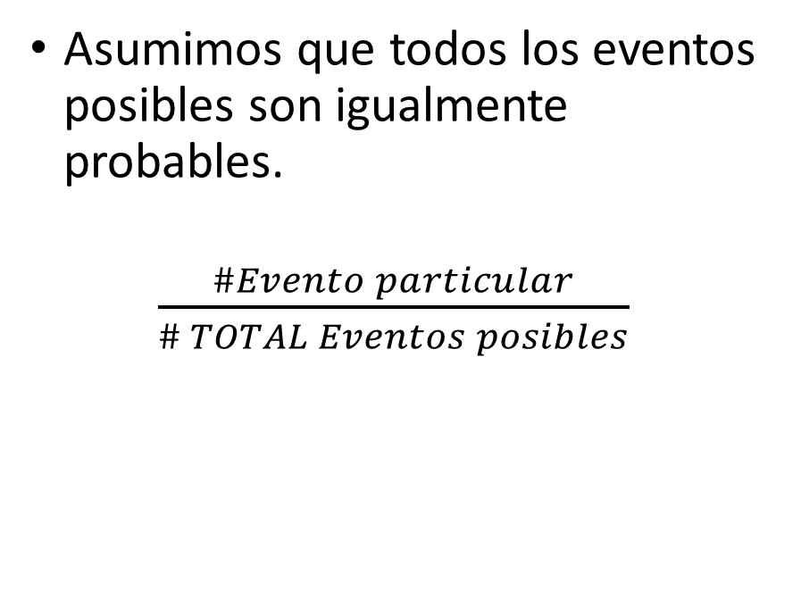
Estimando probabilidades
Previo a cualquier observación
Después de observar varios eventos
Asumimos que todos los eventos posibles son igualmente probables.
$\frac{\#Evento particular}{\# TOTAL Eventos posibles}$
$$\frac{\#Veces que apareció el evento}{\# Total de observaciones}$$

Slide 11


¿Qué tan probable es...?
Sacar un As
$\frac{4}{52}$ = .076
Entrar a la UNAM
8% = $\frac{8}{100}$
Encontrar a Jhonny Depp en Iztapalapa
0.00001

Slide 12
¿Qué tan probable es…
… que un individuo X sea zurdo?

Slide 13


¿Qué tan probable es…?

Slide 14


Probabilidad Condicional
La probabilidad de un evento A, a la luz de ciertos datos B
P(A|B)
p(El chico sea zurdo | Escribe con mano derecha)
p(El chico sea zurdo | Celular en mano izquierda)

Slide 15
Probabilidad Condicional
Eventos independientes
Eventos no independientes
p(A|B) = p(A)
p(A|B) > p(B)
Evento A:
La probabilidad de que va a llover
Evento B:
Hoy es miércoles
Evento A:
La probabilidad de que va a llover
Evento B:
Está nublado

Slide 16
Probabilidad Condicional
Eventos independientes
Eventos no independientes
p(A|B) = p(A)
p(A|B) > p(A)
Evento B:
Es miércoles
Evento B:
Está Nublado.
Evento A:
Lluvia
Evento A:
Lluvia

Slide 17
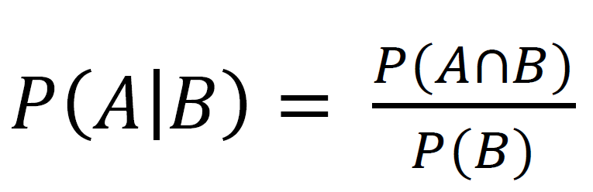
Evento B:
Está Nublado.
Evento A:
Lluvia

Slide 18
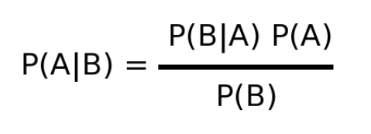

Evento B:
Está Nublado.
$$p\left(A∩B\right)=$$
$$p\left(A∩B\right)=$$
Evento A:
Lluvia
¡Teorema de Bayes!

Slide 19
Teorema de Bayes en acción:
La probabilidad de un evento A, dada la evidencia B.
La probabilidad de que llueva dado que está nublado.
B:
Está Nublado.
A:
Lluvia

Slide 20
Teorema de Bayes en acción:
La probabilidad de un evento A, dada la evidencia B.
La probabilidad del evento A
La probabilidad de que llueva
B:
Está Nublado.
A:
Lluvia

Slide 21
Teorema de Bayes en acción:
La probabilidad de un evento A, dada la evidencia B.
La probabilidad del evento A
La probabilidad de observar la evidencia B, cuando el evento A ocurre.
La probabilidad de que el cielo esté nublado, dado que está lloviendo
B:
Está Nublado.
A:
Lluvia

Slide 22
Teorema de Bayes en acción:
La probabilidad de un evento A, dada la evidencia B.
La probabilidad del evento A
La probabilidad de observar la evidencia B, cuando el evento A ocurre.
La probabilidad de observar la evidencia.
La probabilidad de que esté nublado
B:
Está Nublado.
A:
Lluvia

Slide 23
¿Qué implica decir ‘Bayesiano’?
Hay una actualización constante de la información que me permite reducir mi incertidumbre respecto a la probabilidad de ocurrencia de un evento X.

Slide 24
Inferencia Probabilística
Determinar qué tan probable es que ocurra un evento X
Lidiar contra la incertidumbre
Resolver el problema de la Asignación de Crédito

Slide 25
Inferencia Probabilística
Determinar qué tan probable es que ocurra un evento X
Lidiar contra la incertidumbre
Resolver el problema de la Asignación de Crédito

Slide 26
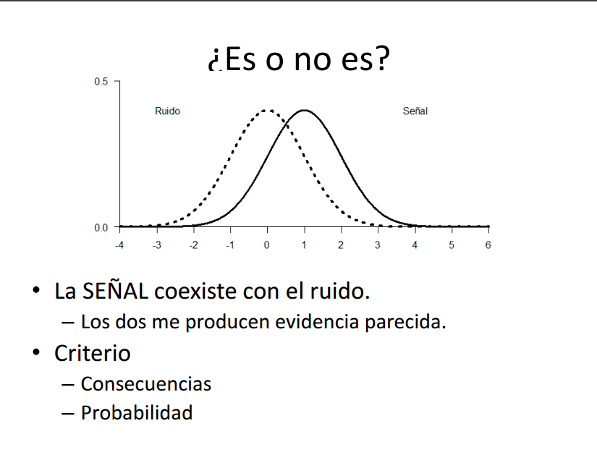

Slide 27
Teorema de Bayes en acción:
La probabilidad de un evento A, dada la evidencia B.
La probabilidad del evento A
La probabilidad de observar la evidencia B, cuando el evento A ocurre.
La probabilidad de observar la evidencia.

Slide 28
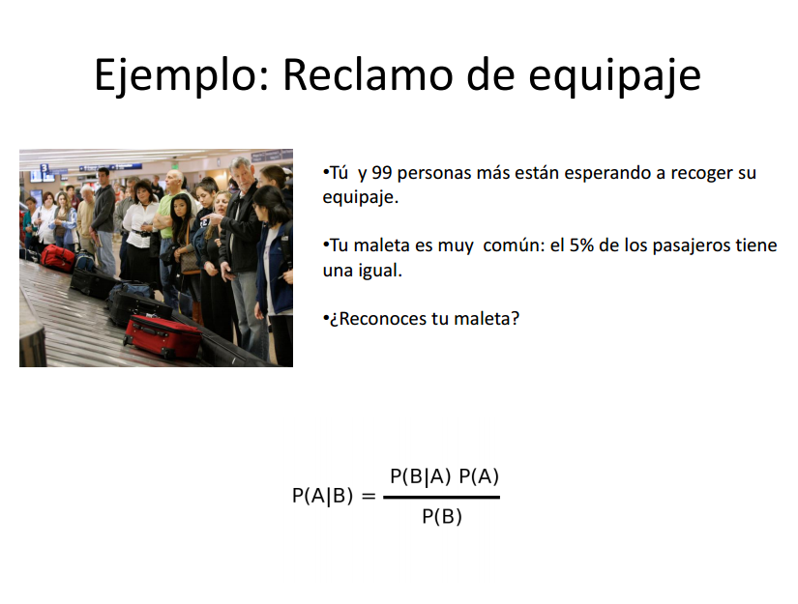

Slide 29
Inferencia Probabilística
Determinar qué tan probable es que ocurra un evento X
Lidiar contra la incertidumbre
Resolver el problema de la Asignación de Crédito

Slide 30
Inferencia Probabilística
Determinar qué tan probable es que ocurra un evento X
Lidiar contra la incertidumbre
Resolver el problema de la Asignación de Crédito

Slide 31
Asignación de crédito
Formación de relaciones causales.
¿A qué de mi entorno le atribuyo la ocurrencia de cierto evento?
Ejemplos:
Mi novio está enojado ------ > ¿Qué hice?
Me duele el estómago -------- > ¿Qué me hizo daño?

Slide 32
La asignación de crédito como un cómputo de probabilidades condicionales.
¿De qué manera observar ciertos elementos en el ambiente alteran la probabilidad de observar ciertos eventos?
Sesgos (Prior)
Si me duele el estómago Estímulo Auditivo vs Alimento ingerido
Si me dan un choque eléctrico Estímulo auditivo vs Alimento ingerido

Slide 33
Contigüidad vs Contingencia
Contigüidad
Contingencia
Cercanía en el tiempo
Qué tanto valor predictivo tiene un estímulo sobre cierto evento.

Slide 34
Espacio de Contingencia
No Shock Shock
Presentaciones:
20
20
Tono A Tono B

Slide 35
Espacio de Contingencia
Probabilidades condicionales
No Shock Shock
p(Shock | Tono B)
p(Shock |Tono A)
Tono A Tono B

Slide 36
Teorema de Bayes en acción:
La probabilidad de un evento A, dada la evidencia B.
La probabilidad del evento A
La probabilidad de observar la evidencia B, cuando el evento A ocurre.
La probabilidad de observar la evidencia.

Slide 37
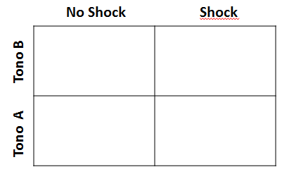
Teorema de Bayes en acción:

